Slide 1
100 metros planos

Slide 2
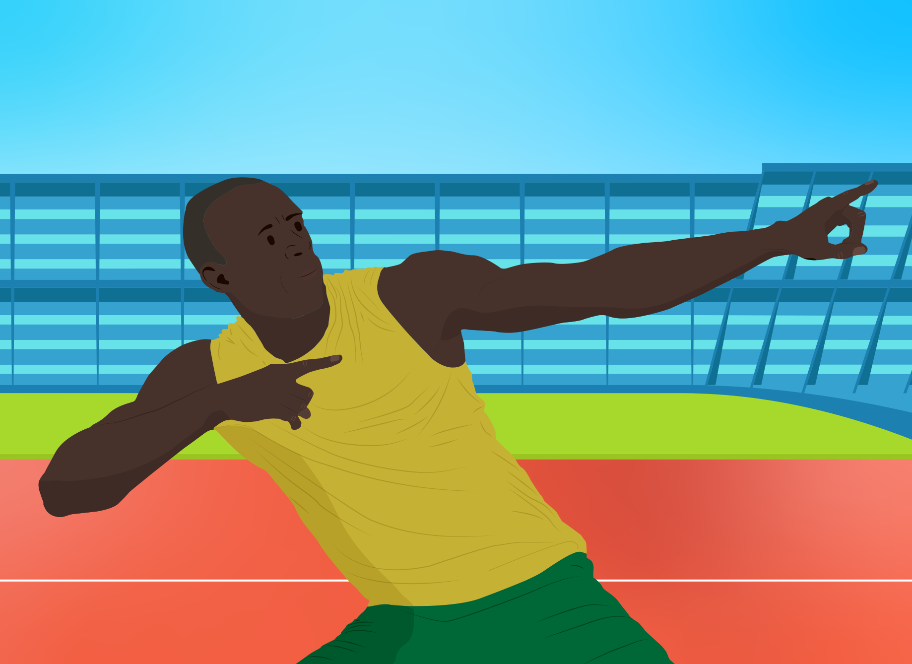
100 metros planos

Slide 3
100 metros planos
¿Podrían describir cómo es una carrera de 100 metros planos?
¿En qué fase de la carrera un atleta busca incrementar su velocidad y en cuál se esfuerza por mantenerla constante?
Notes:
Estas preguntas buscan que los estudiantes, a partir de la información que proporciona el video, aborden la tarea de “Identificar un modelo simplificado de la realidad que describe la posición de un corredor.” Se espera que concluyan que:
Es posible identificar un modelo simplificado de la carrera, el cual se divide en dos tramos según la posición en el tiempo del atleta. En la etapa inicial, el corredor se enfoca en acelerar e incrementar su velocidad. Una vez que ha alcanzado su punto máximo, su objetivo se centra en mantener constante esa velocidad a lo largo de la carrera.

Slide 4
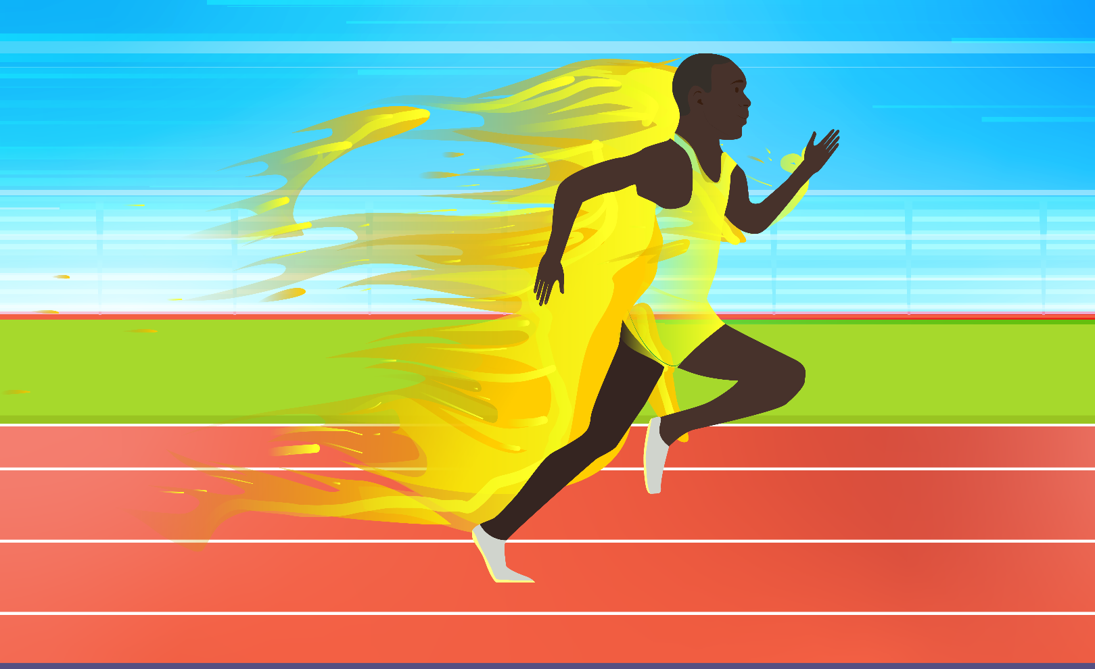
Problema
¿Cómo podemos determinar la aceleración y velocidad del atleta durante la carrera?
Notes:
Recuerde a sus estudiantes que el video plantea el siguiente problema:
¿Cómo podemos determinar la aceleración y velocidad del atleta durante la carrera?
Proponga abordar este problema mediante el análisis de la distancia recorrida por un corredor en función del tiempo transcurrido en la carrera. A modo de ejemplo para ilustrar esta relación, se puede considerar la carrera de Usain Bolt en la que obtuvo el récord mundial.

Slide 5
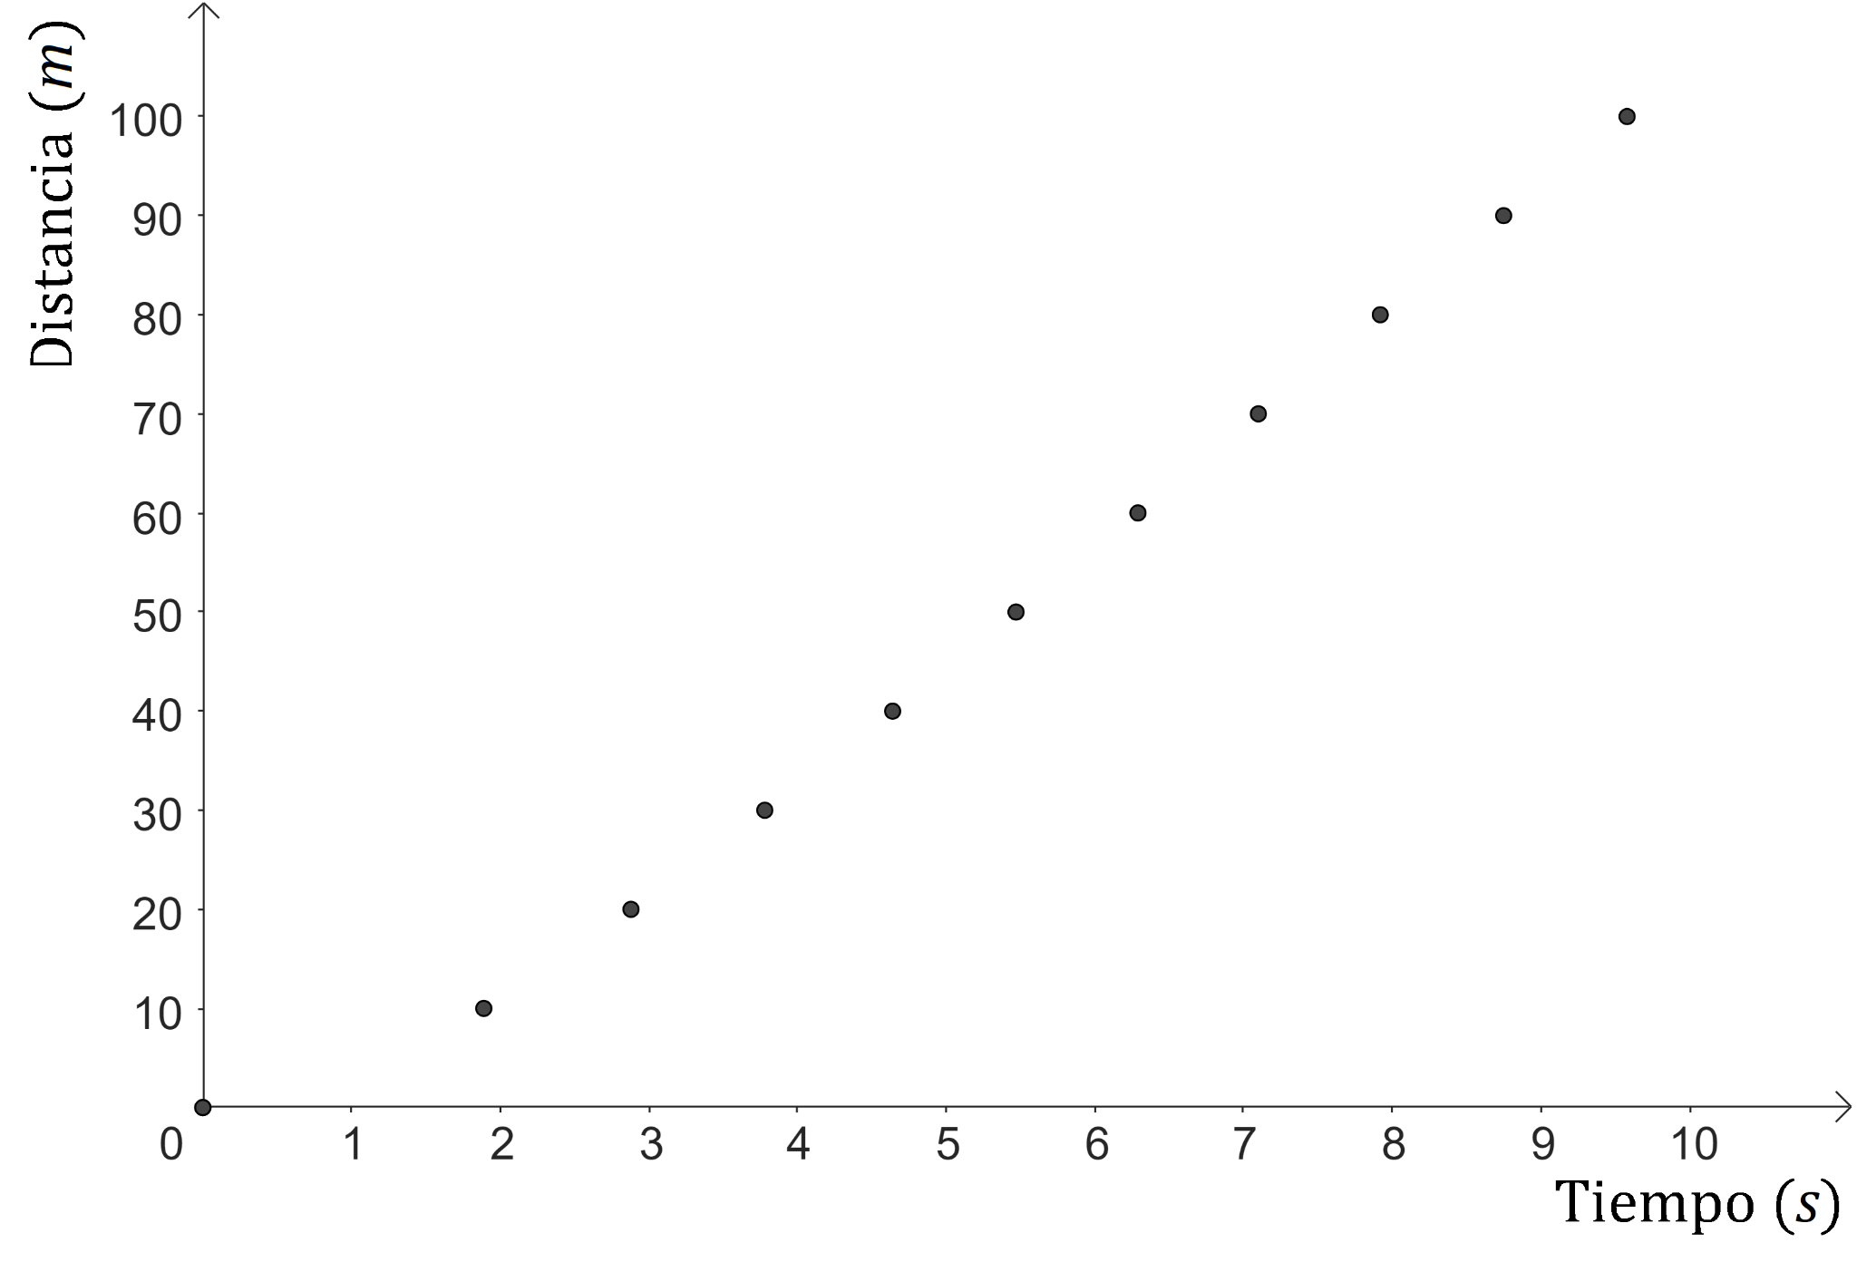
Problema
La carrera tuvo lugar en 2009, en el mundial de atletismo de Berlín.
Bolt corrió los 100 metros en 9,58 segundos.
Notes:
Comente que este gráfico muestra la posición en el tiempo de Usain Bolt durante la carrera. Haga notar que este gráfico muestra los tiempos cada 10 metros.

Slide 6
100 metros planos
Suponiendo que esta carrera se ajusta a las fases descritas en el video, donde hay un periodo inicial de aceleración, seguido de uno donde se intenta mantener la velocidad constante hasta el final, responde:
¿A partir de qué momento crees que el corredor deja de acelerar e intenta mantener una velocidad constante?
Notes:
A continuación, plantee la siguiente pregunta, que se relaciona a la tarea de “Conectar el gráfico de una función de posición con el modelo simplificado”: Esta pregunta busca que, a partir de la información del gráfico, las y los estudiantes noten que:
Del gráfico no se puede determinar el momento exacto donde deja de acelerar.
De todos modos, parece que después de los 2 segundos el corredor mantiene una velocidad constante, ya que los puntos se encuentran alineados.

Slide 7
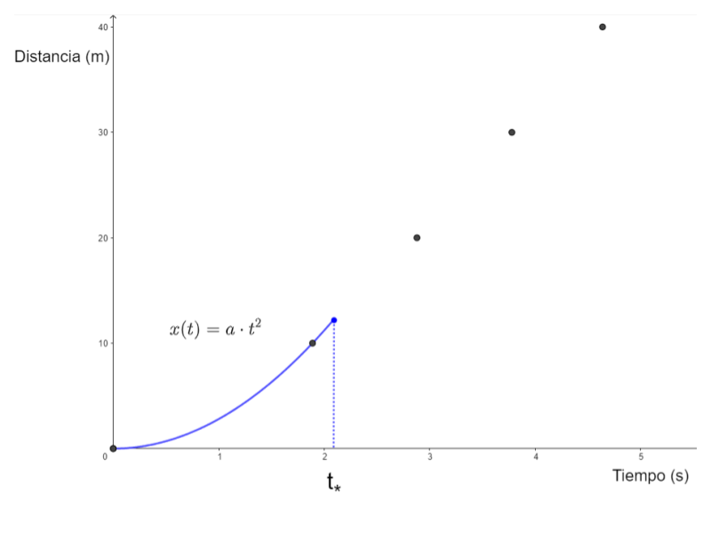
Algunas consideraciones
La primera etapa de la carrera, donde se acelera, se puede representar mediante una función cuadrática de la forma:
Notes:
Para modelar la relación entre estas dos variables, mencione a sus estudiantes las siguientes consideraciones:

Slide 8
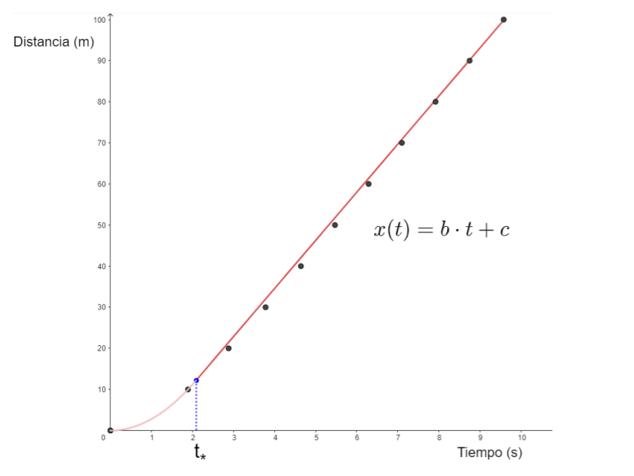
Algunas consideraciones
A partir de un instante , el atleta deja de acelerar. En ese momento, comienza la segunda etapa de la carrera, en la que se mantiene una velocidad constante. Esta etapa puede modelarse como una función afín, mediante la expresión:
Notes:
Para modelar la relación entre estas dos variables, mencione a sus estudiantes las siguientes consideraciones:

Slide 9
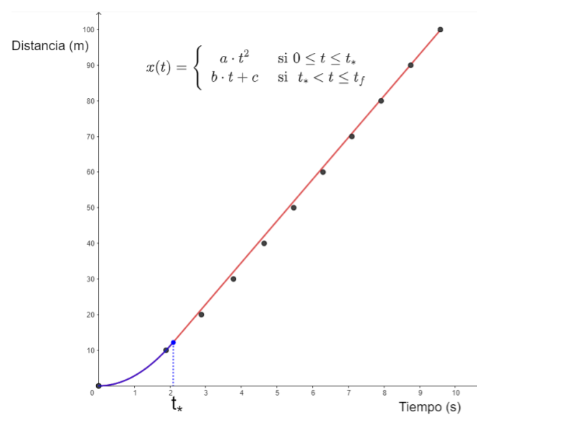
Algunas consideraciones
Por lo tanto, la función que relaciona la distancia en el tiempo a lo largo de la carrera se puede modelar como:
Notes:
Para modelar la relación entre estas dos variables, mencione a sus estudiantes las siguientes consideraciones:

Slide 10
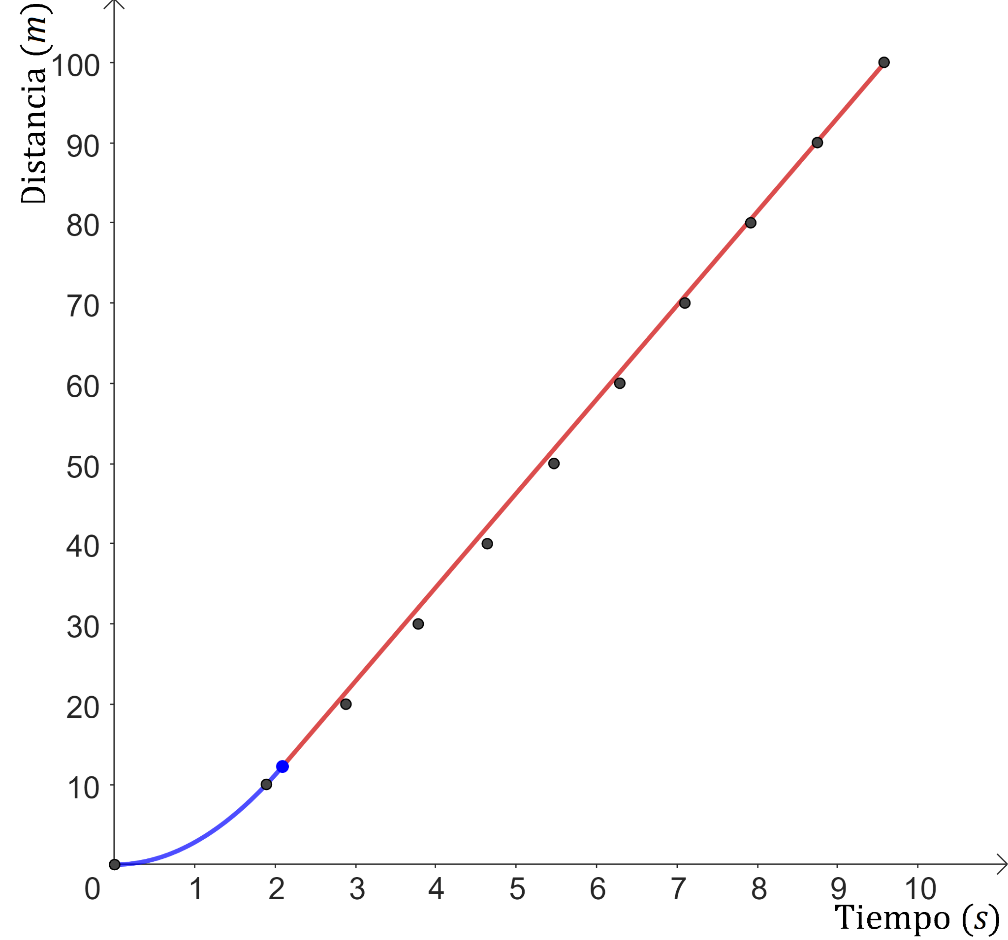
Gráfico de la función por tramos
Notes:
Indique que, a partir de los datos, es posible estimar los parámetros a, b, c, t_* y t_f de la función x(t) que modela esta relación:

Slide 11
100 metros planos
¿Cómo se relaciona la expresión matemática que modela la carrera de Usain Bolt con los aspectos de las carreras de 100 metros planos descritas anteriormente?
Notes:
A continuación, plantee la siguiente pregunta que busca que sus estudiantes aborden la tarea de “Relacionar el modelo simplificado con un modelo matemático expresado de forma algebraica” Se espera que sus estudiantes relacionen la expresión algebraica de cada tramo de la función con las fases de la carrera. Para resolver este problema, haga notar a sus estudiantes que:

Slide 12
Algunas consideraciones
Notes:
A continuación, recuerde a sus estudiantes que el objetivo de la clase es responder la pregunta:
¿Cómo podemos determinar la aceleración y velocidad del atleta durante la carrera?
Plantee resolver, en primera instancia, el problema de determinar la velocidad del atleta en cualquier instante dado.

Slide 13
Actividad 1
Notes:
Entregue la Hoja de Actividades, y presente la Actividad 1, en la que las y los estudiantes deberán abordar las siguiente tareas matemáticas:
Calcular la primera derivada de una función por tramos.
Determinar la velocidad para una función de posición en distintos instantes, usando derivadas.
Determinar la velocidad máxima usando la derivada, en conexión con el modelo simplificado.

Slide 14
Respuestas

Slide 15
Respuestas

Slide 16
Pregunta
Notes:
Una vez que calcularon la velocidad del atleta en cualquier momento, indique a sus estudiantes que ahora hay que determinar la aceleración del atleta durante la carrera. Para ello, plantee a sus estudiantes la siguiente pregunta:

Slide 17
Algunas consideraciones
Notes:
Destaque que:

Slide 18
Actividad 2
Notes:
Entregue la Hoja de Actividades, y presente la Actividad 2, en las que las y los estudiantes abordarán las siguientes tareas matemáticas:
Calcular la segunda derivada de una función por tramos.
Determinar la aceleración para una función de posición en distintos instantes, usando derivadas.

Slide 19
Respuestas

Slide 20
Sistematización
Para modelar la situación de la carrera de 100 metros planos, fue necesario usar un modelo simplificado de esta carrera, dividiéndola en dos tramos: una en la que el atleta acelera y otra en la que busca mantener su velocidad constante.
A partir de este modelo simplificado y la representación gráfica de la posición en el tiempo del atleta, se ajustó un modelo matemático a esta situación, expresado algebraicamente.

Slide 21
Sistematización

Slide 22
100 metros planos

